Slide 1
统计物理学
统计物理学是研究物质热运动的微观理论，从“宏观物质系统是由大量微观粒子组成的”这一基本事实出发，认为物质的宏观性质是大量微观粒子运动的集体表现，认为宏观量是微观量的统计平均值。
优点：它可以把热力学的几个基本定律归结于一个基本的统计原理，阐明了热力学定律的统计意义；
缺点：由于对物质的微观结构所作的往往只是简化的模型假设，因而所得得理论结果往往只是近似的。
气体动理论：以气体为研究对象。
热力学
热力学是研究物质热运动的宏观规律，从能量的观点出发，以热力学实验定律为基础，应用数学方法，通过逻辑推理和演绎，来研究热现象的宏观规律及其应用。
优点：结论具有很高的可靠性和普遍性；
缺点：热力学理论不涉及物质的微观结构和粒子的运动，把物质看成是连续的，因此不能解释宏观性质的涨落。

Slide 2
第五章
热力学基础
热力学是研究热现象的宏观理论——根据实验总结出来的热力学定律，用严密的逻辑推理的方法，研究宏观物体的热力学性质。
热力学不涉及物质的微观结构，它的主要理论基础是热力学的三条定律。
本章的内容是热力学第一定律和热力学第二定律。

Slide 3



第一节 准静态过程 功 热量 内能
一、热平衡态与状态参量
墨水滴到水里↓颜色均匀
系统自动演化到唯一的终态——均匀态——平衡态
不同温度的物体相互接触↓达到同一温度。
T₁
T₂
T
热平衡态——不受外界影响，一个系统的宏观热力学性质不随时间改变的状态。
描述平衡态系统可以用宏观状态参量：P、V、T
注意：这里的平衡是动态平衡，微观上并非静止； 宏观状态参量也有涨落，只是平均值不随时间变化

Slide 4
二、准静态过程
1、热力学过程
当系统的状态随时间变化时，我们就说系统在经历一个热力学过程，简称过程。
推进活塞压缩汽缸内的气体时，气体的体积、密度、温度或压强都将变化
2、非静态过程
在热力学过程的发生时，系统往往由一个平衡状态经过一系列状态变化后到达另一平衡态。如果中间状态为非平衡态，则此过程称非静态过程。

Slide 5
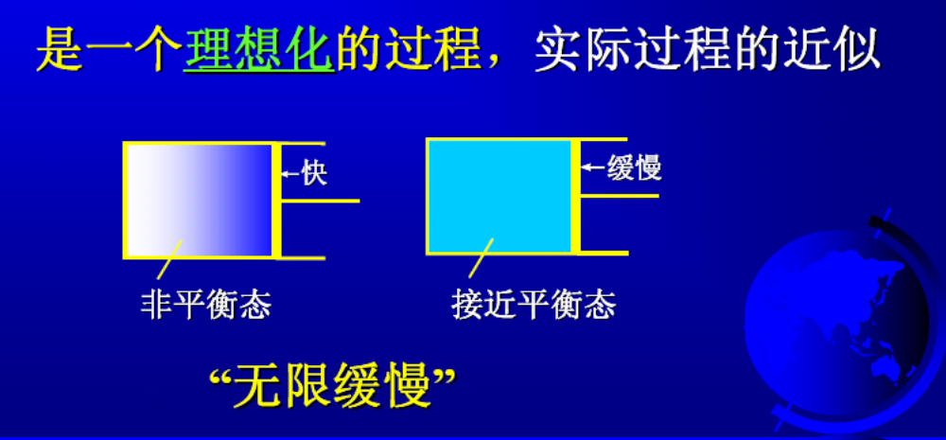
3、准静态过程
如果一个热力学系统过程在始末两平衡态之间所经历的之中间状态，可以近似当作平衡态，则此过程为准静态过程。
  准静态过程只有在进行的“无限缓慢”的条件下才可能实现。

Slide 6
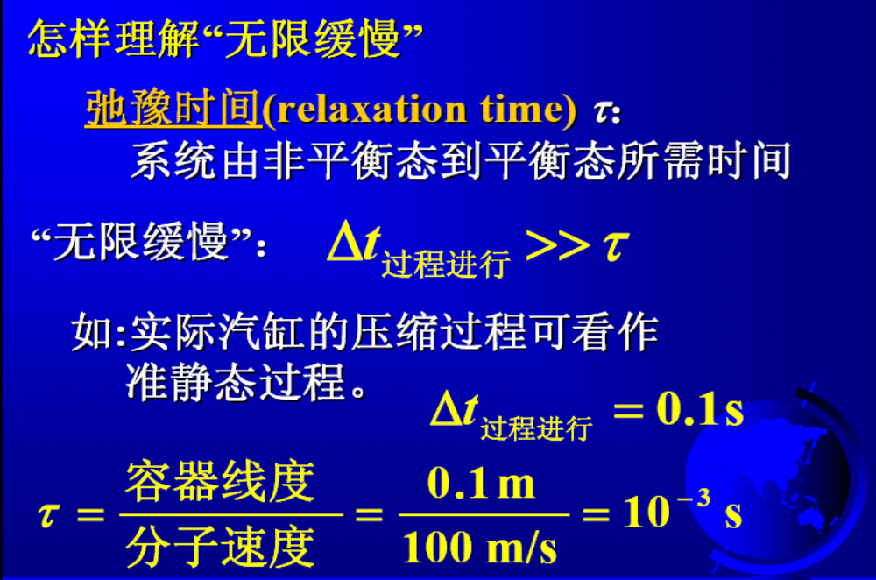
对于实际过程,要求系统状态发生变化的特征时间远远大于弛豫时间才可近似看作准静态过程。

Slide 7
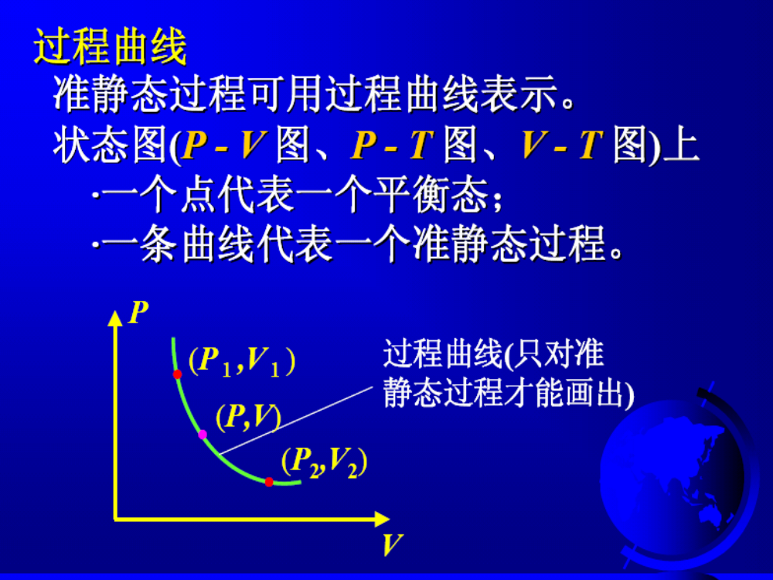

Slide 8
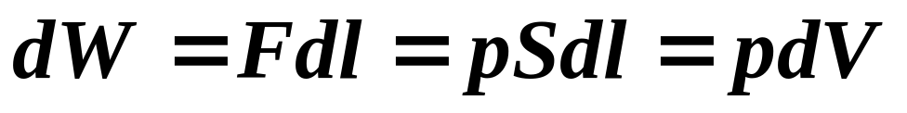
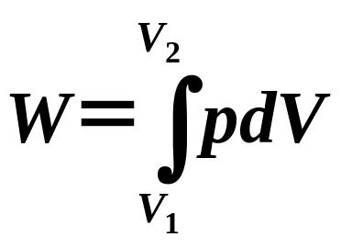
三、 功
当气体作无摩擦的准静态膨胀或压缩时，为了维持气体的平衡态，外界的压强必然等于气体的压强。
P
A
B
O
V
V₁
dV
V₂
系统对外界所作的
功等于pV 图上过
程曲线下面的面积
功是能量传递和转换的量度，它引起系统热运动状态的变化 .

Slide 9
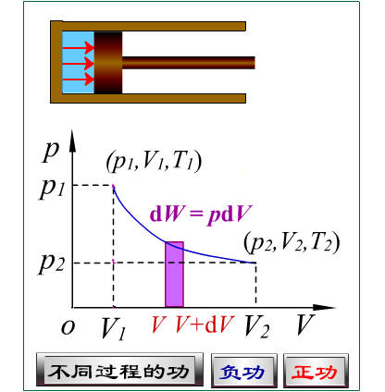
说明
系统所作的功与系统的始末状态有关，而且还与路径有关，是一个过程量。
气体膨胀时，系统对外界作功
气体压缩时，外界对系统作功
本质：通过宏观位移来完成的：机械运动→分子热运动
分子的有规则运动能量和分子的无规则运动能量的转化和传递。

Slide 10

作功对改变系统状态的作用
作机械功改变系统
状态的焦耳实验
作电功改变系统
状态的实验
A
V

Slide 11
焦耳实验得出：不同的绝热过程中系统升高相同温度所需要作功是相等的。
在热力学系统所经过的绝热过程（包括非静态的绝热过程）中，外界对系统所作的功仅取决于系统的初态和终态。
这表明：（1）绝热过程中外界对系统所作的功等于内能的增量;
（2）作功可以改变系统的内能 。

Slide 12


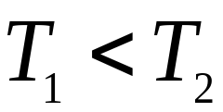

四、 热量
1、例子
外界向系统传递热量，系统内能增大：加热水
系统向外界传递热量，系统内能减小。
2、定义
系统与外界之间由于存在温度差而传递的能量叫做热量。
3、本质
外界与系统相互交换热量。分子热运动→分子热运动
说明
热量传递的多少与其传递的方式有关
热量的单位：焦耳

Slide 13
功与热量的异同
1）过程量：与过程有关；
2）等效性：改变系统热运动状态作用相同，即具有相同的效果，都是能量变化的量度。
1卡= 4.18 J，1 J=0.24 卡
3）功与热量的物理本质不同 .
功
宏观运动
分子热运动
热量
分子热运动
分子热运动

Slide 14



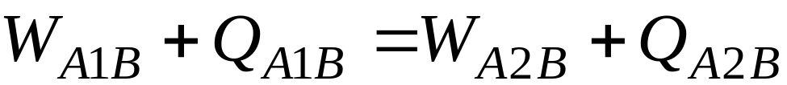
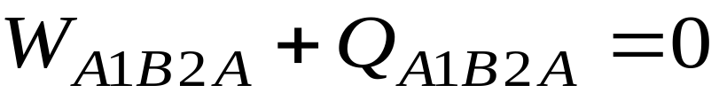
热力学系统的能量取决于系统的状态——内能。
五、内能（状态量）
实验证明系统从 A 状态变化到 B 状态，可以采用做功和传热的方法，不管经过什么过程，只要始末状态确定，做功和传热之和保持不变.
A
*
1
A
*
1
*
B
*
B
2
2

Slide 15
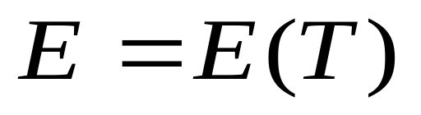
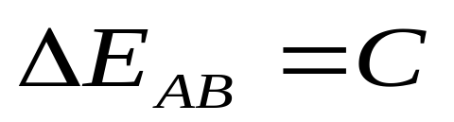
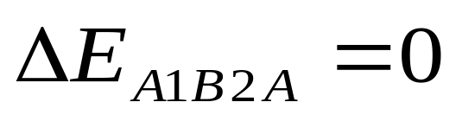
理想气体内能 : 表征系统状态的单值函数 ,理想气体的内能仅是温度的函数 .
系统内能的增量只与系统起始和终了状态有关，与系统所经历的过程无关 .
A
*
1
A
*
1
*
B
*
B
2
2

